Slide 1

ASSOCIAÇÃO BRASILEIRA DOS
PRODUTORES RURAIS EM ÁREAS DA UNIÃO
INTERLEGIS - Março/2020

Slide 2


QUEM SOMOS
Associação composta exclusivamente por produtores rurais, fundada em Fevereiro de 2002, inicialmente com foco na Fazenda Sávlia.
Vem contribuindo sobremaneira com o arcabouço jurídico institucional da regularização rural em imóveis da União.

Slide 3
CONTRIBUIÇÕS DA ABPRU
Processo de Remissão e Aforamento (13.139/15)
Taxa de Ocupação de 2% para o produtor rural;
Venda Direta (13.240/15);
Fundo de Investimento Imobiliário (13.240/15);
PMA – Proposta de Manifestação de Aquisição (13.465/17);
Ressarcimento de Despesas ao Empreendedor (13.465/17);
Assinatura de Acordo de Cooperação Técnica em Julho/19. O primeiro do Brasil, com base na Lei 13.465/17.

Slide 4
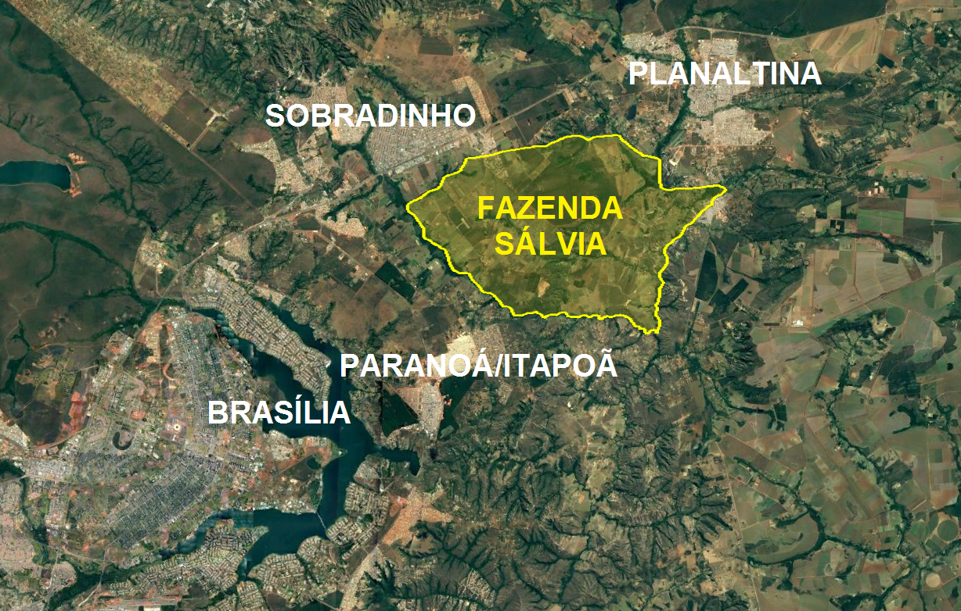
FAZENDA SÁLVIA - DF
Área de 10.800 hec.
1995 a União é condenada a indenizar pela totalidade da Fazenda Sálvia;
1997 a SPU procede o cadastramento dos Ocupantes;

Slide 5
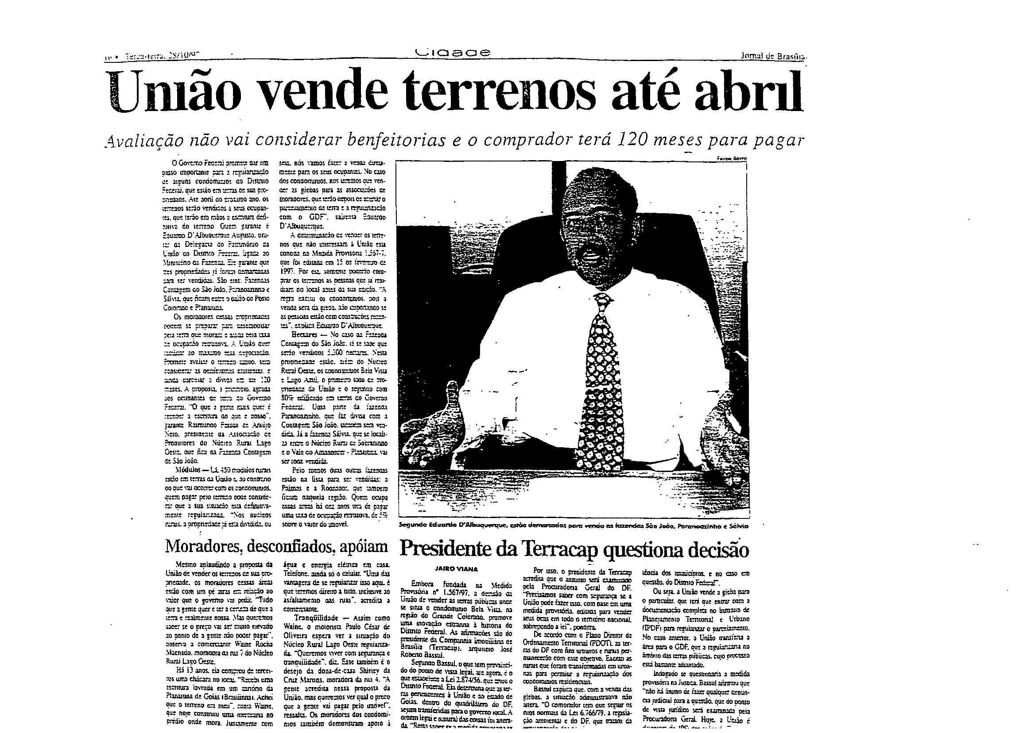
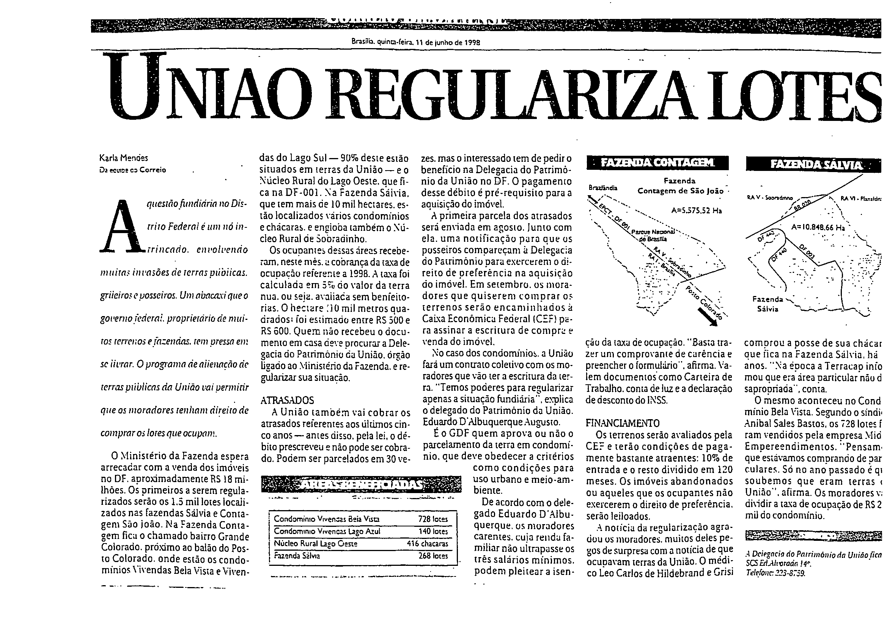
FAZENDA SÁLVIA – BREVE HISTÓRICO

Slide 6
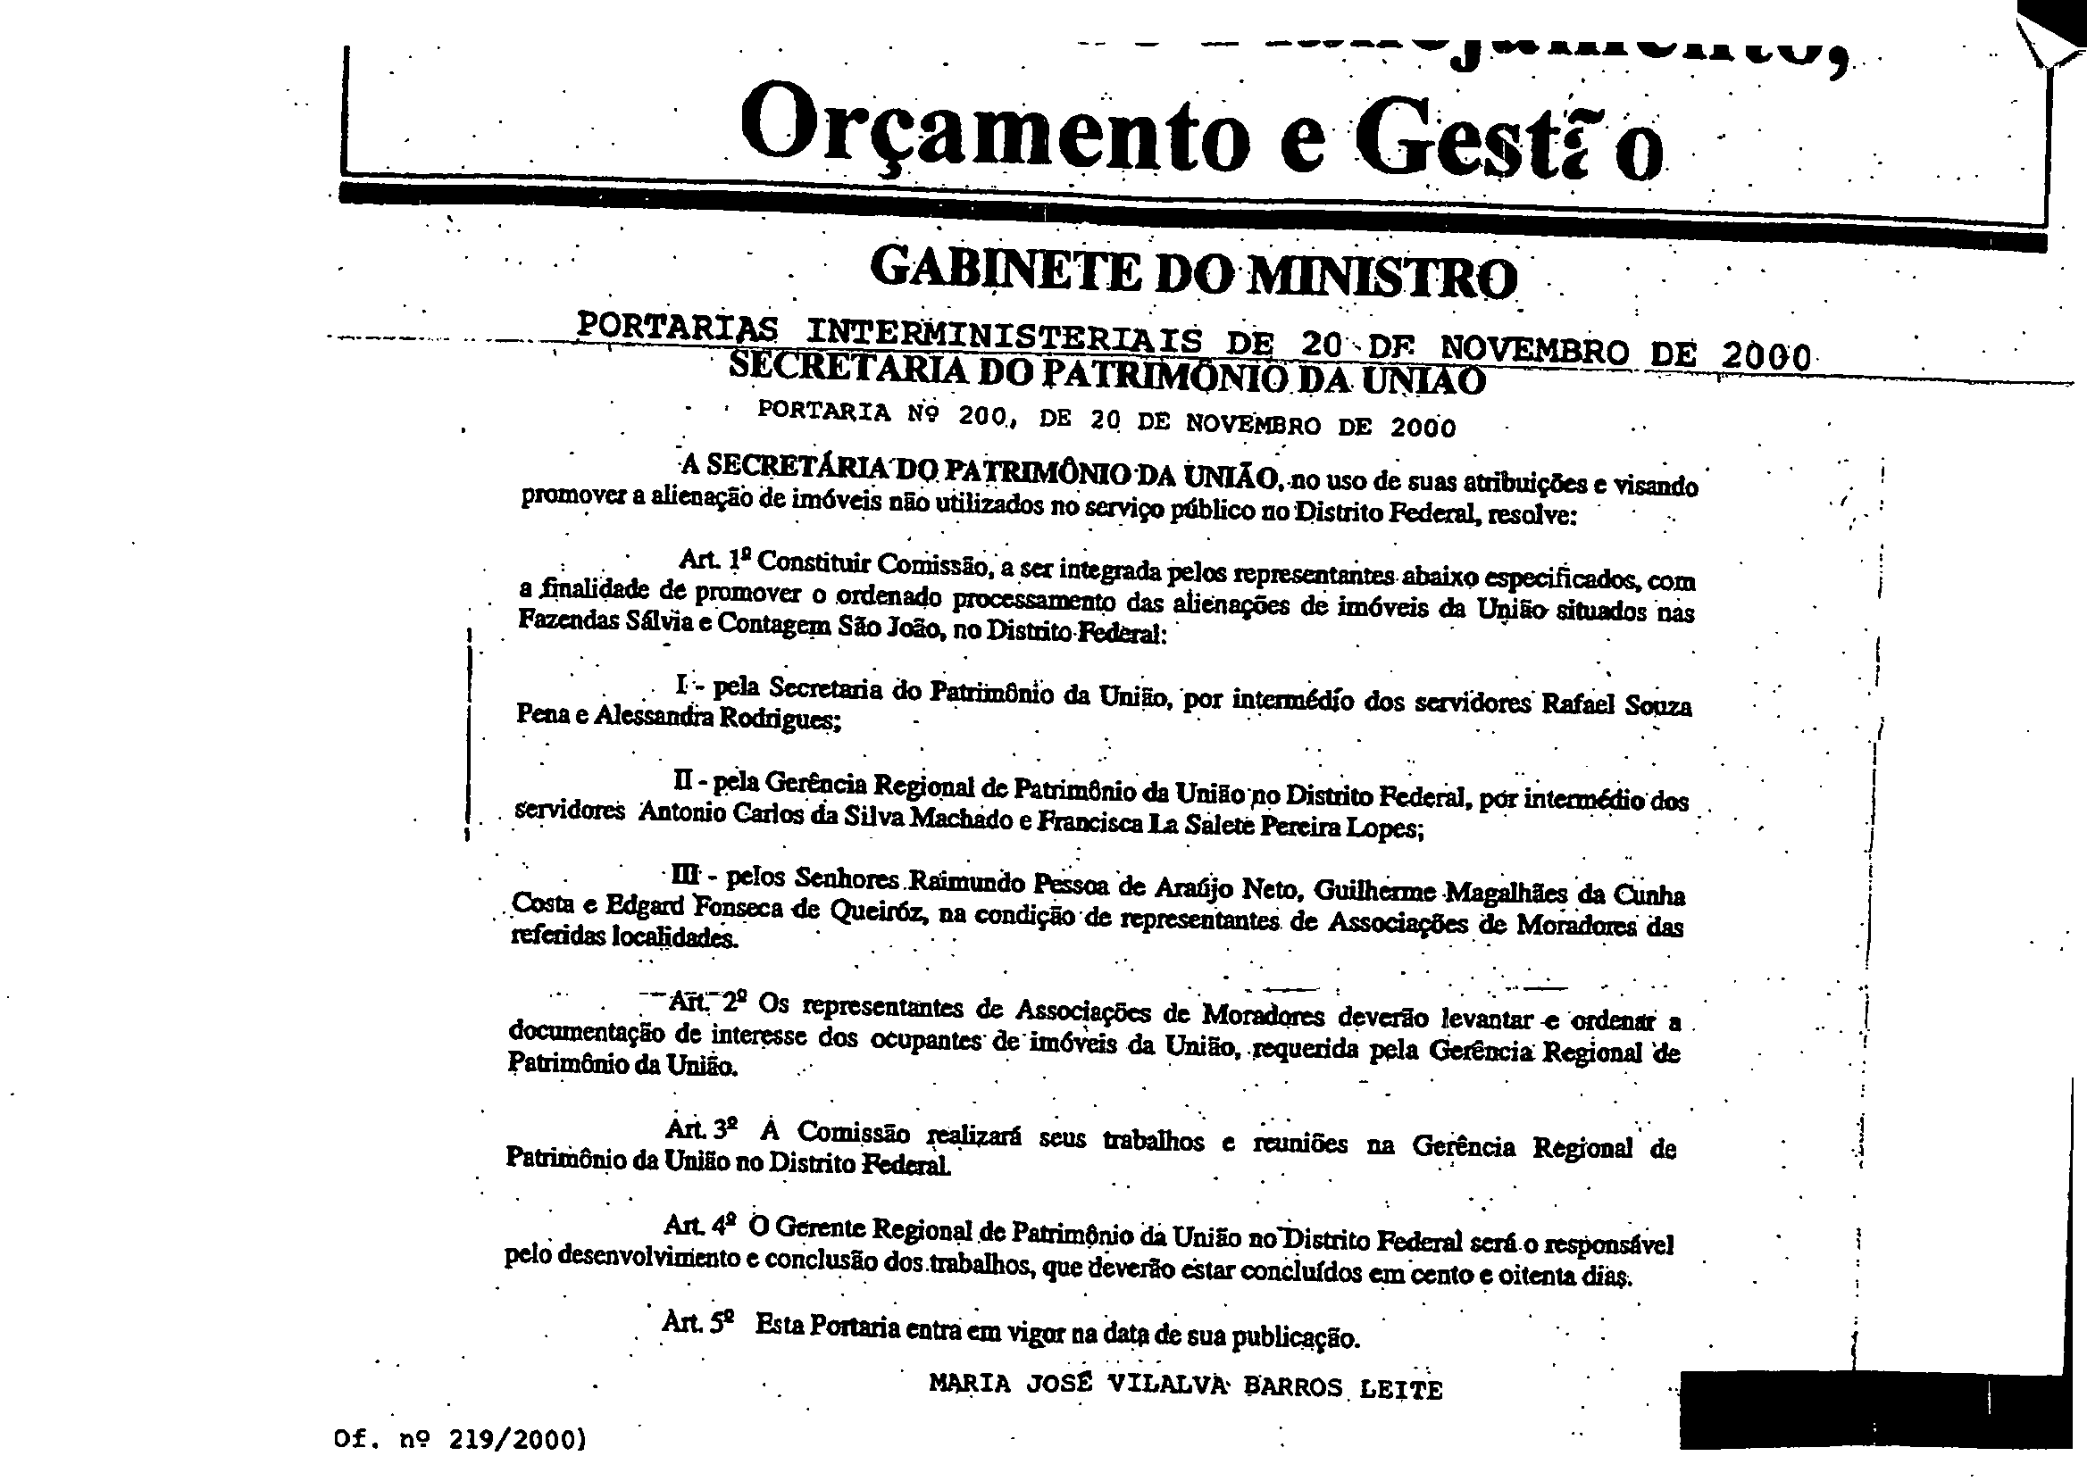
FAZENDA SÁLVIA – BREVE HISTÓRICO

Slide 7

FAZENDA SÁLVIA – TAXA DE OCUPAÇÃO
1998 início da taxa de ocupação SPU - R$ 25,00/ha, enquanto o GDF cobrava R$ 6,28/ha;
2001 a taxa já era: R$ 65,41/hec; e a CEF reavalia os imóveis e a taxa passa para: R$ 752,21/hec (3.000% em 4 anos);
2002 redução das Taxas mediante sentenças judiciais: R$ 42,62/hec;
2005, nova alta agora para R$ 97,60/hec;
2013, reajuste de 340%, passando para R$ 482,30/hec;

Slide 8
IMÓVEIS DA UNIÃO
Patrimônio estimado R$ 1,3 Trilhões (STN/2019);
A União tem 743.322 imóveis cadastrados e mais de 3.000.000 pendentes.
Em 2018 e 2019 a União realizou a alienação de apenas 64 imóveis, em razão da dificuldade técnica e operacional do modelo atual;
A União planeja alienar 3.751 imóveis até 2022.

Slide 9
IMPACTO DA REGULARIZAÇÃO FUNDIÁRIA
Nos países em desenvolvimento U$ 9,3 tri;
“Verdadeira montanha de capital morto, que pode ser revertida em desenvolvimento”- Hernando de Souto Polar;
100% das cidades com mais de 500 mil habitantes possuem ocupações irregulares. IBGE 2000
A regularização fundiária impacta, a renda per capta de 20% a 32%. IPEA
Mais de 12 milhões de domicílios habitados por famílias com renda mensal de até cinco salários mínimos, estão irregulares. Min Cidades/07.

Slide 10


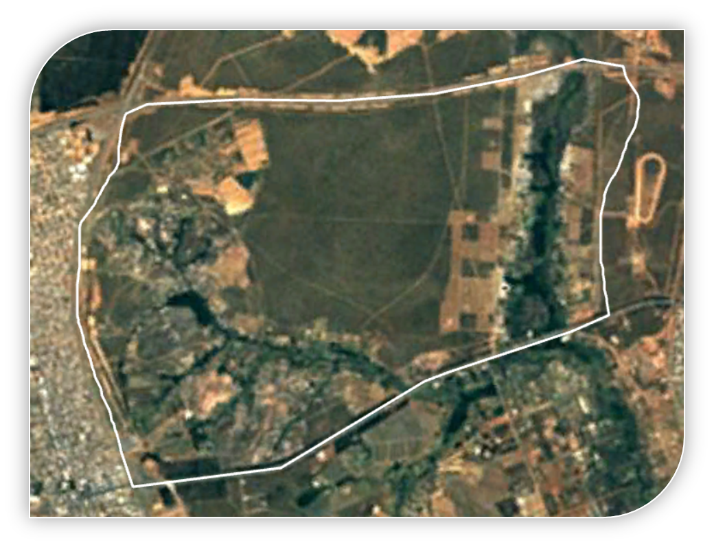
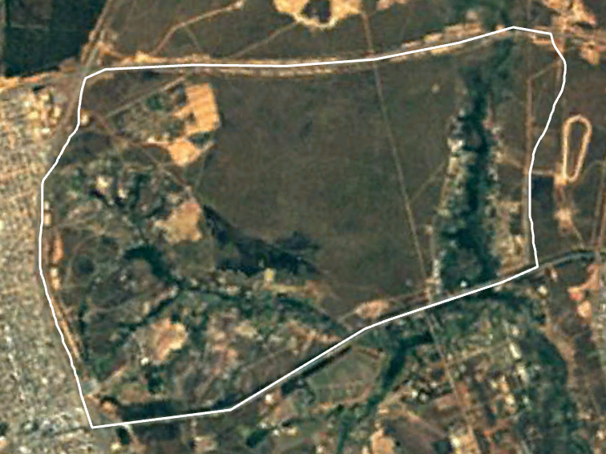

OCUPAÇÃO IRREGULAR EM IMÓVEIS RURAIS
SITUAÇÃO EM 1984

Slide 11

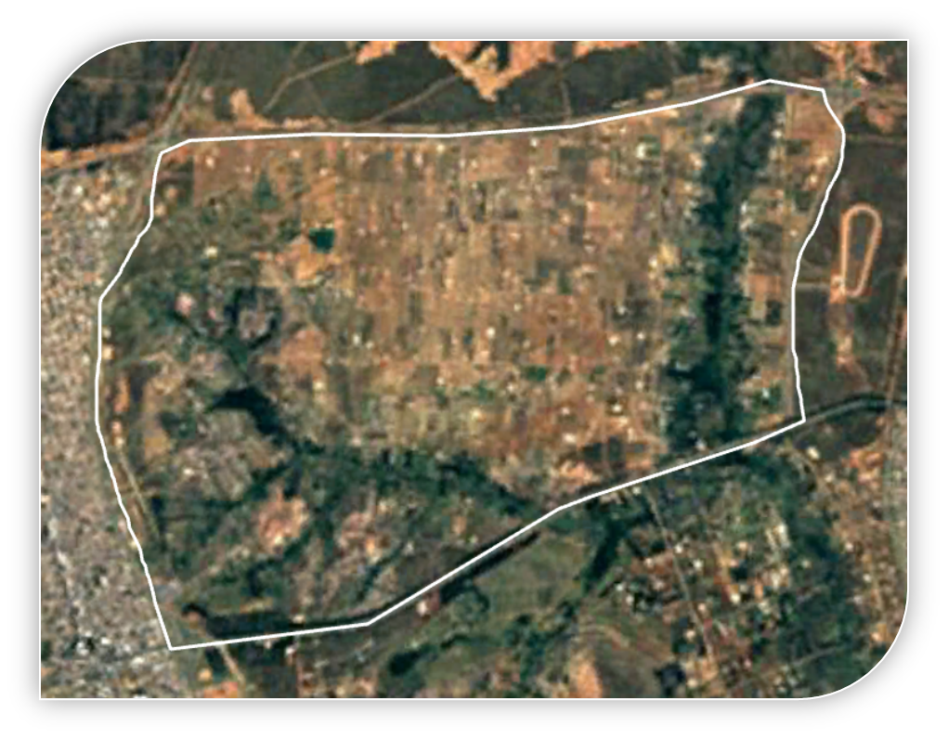
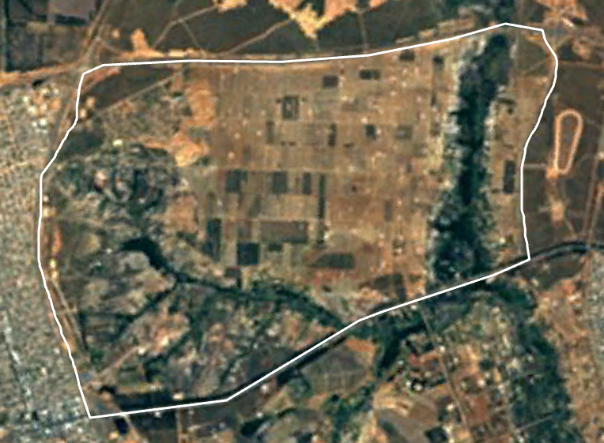
OCUPAÇÃO IRREGULA EM IMÓVEIS RURAIS
SITUAÇÃO EM 1988

Slide 12

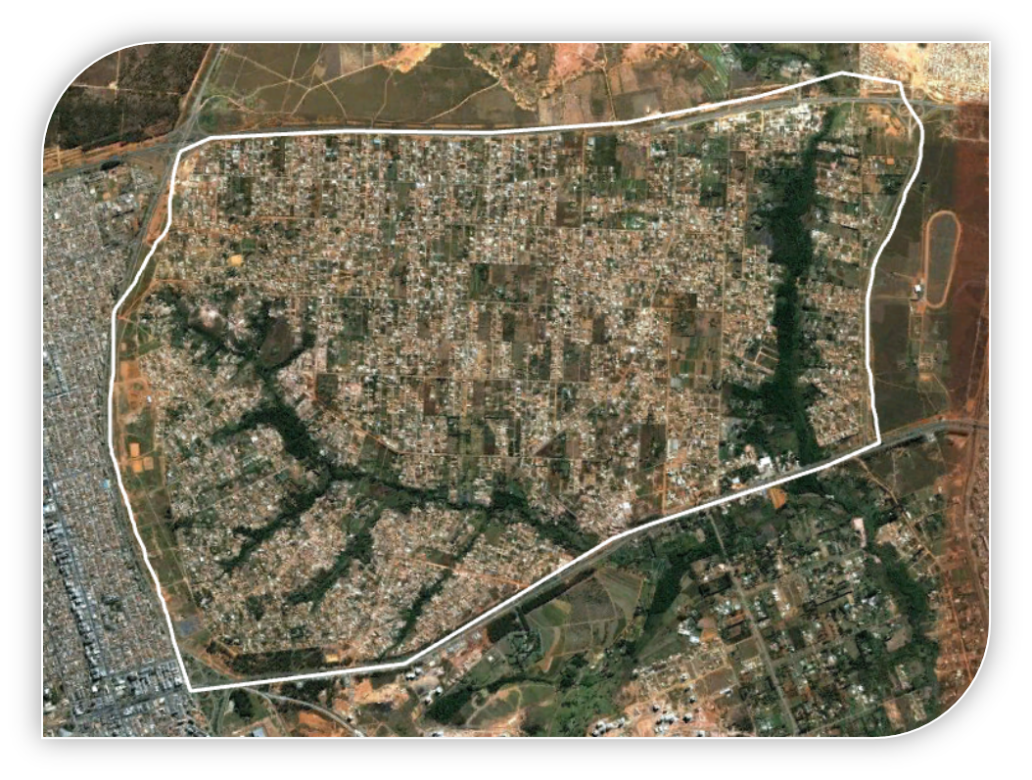
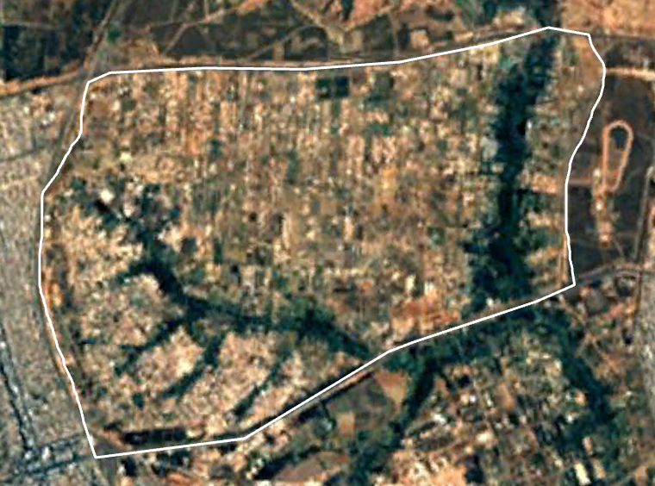
IMPORTÂNCIA DOS IMÓVEIS RURAIS (Vicente Pires/DF)
SITUAÇÃO EM 1999

Slide 13

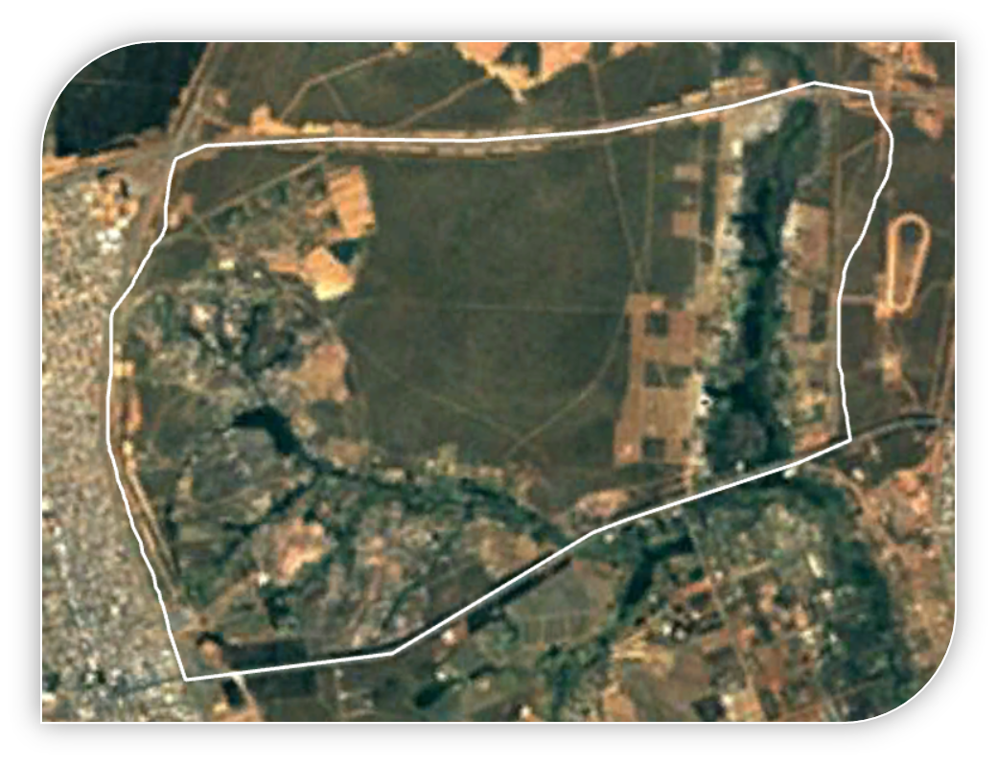
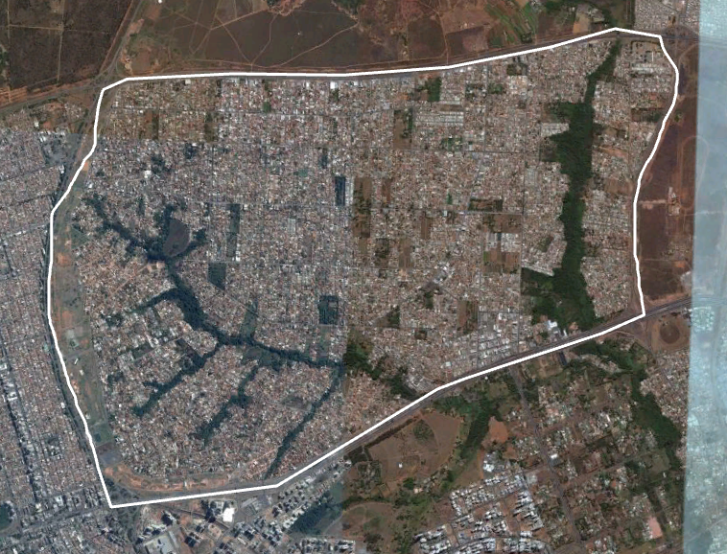
OCUPAÇÃO IRREGULA EM IMÓVEIS RURAIS
SITUAÇÃO EM 2016

Slide 14
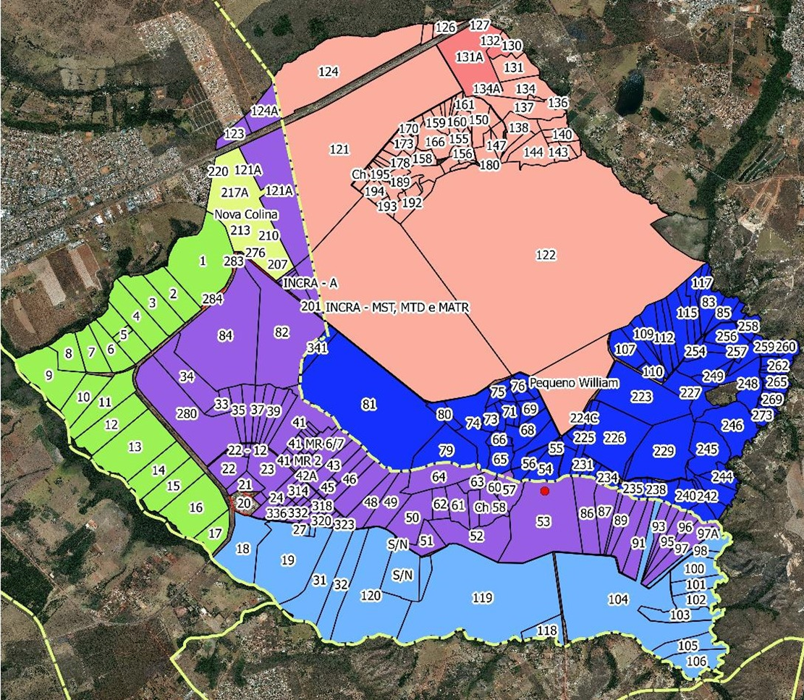
ACT SPU/DF + ABPRU
Georreferenciamento;
Memorial Descritivo;
Estudo Ambiental;
Avaliação;
Cadastramento (CAR);
Individualização de Matrículas;
*Registro Cartorial
*Alienação dos Imóveis.
MAPA DA SÁLVIA DESMEMBRADO

Slide 15
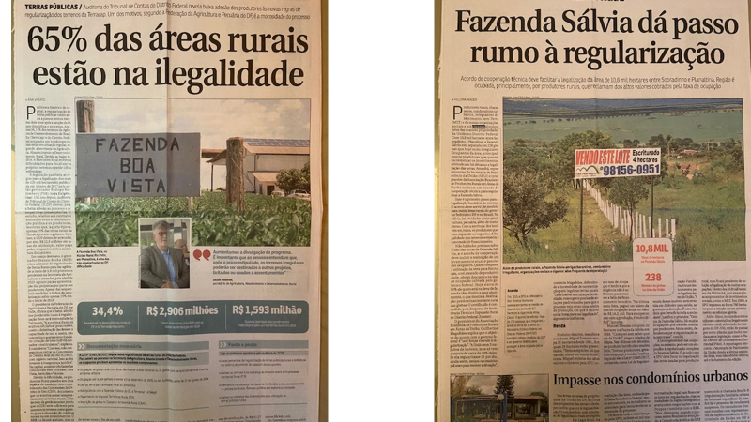
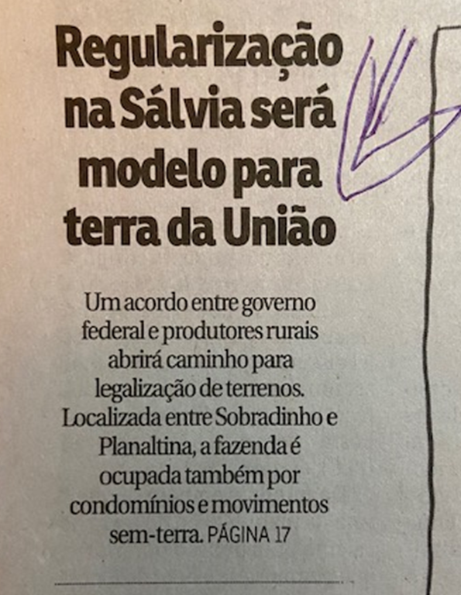
ACT SPU/DF + ABPRU

Slide 16
DESAFIOS DO ACT
Desconfiança na regularização;
Modelo novo que envolve a União;
Captar os recursos necessários para iniciar o processo (3%);
Segurança jurídica (execução e garantia);
Remunerar adequadamente o investidor e a União.

Slide 17
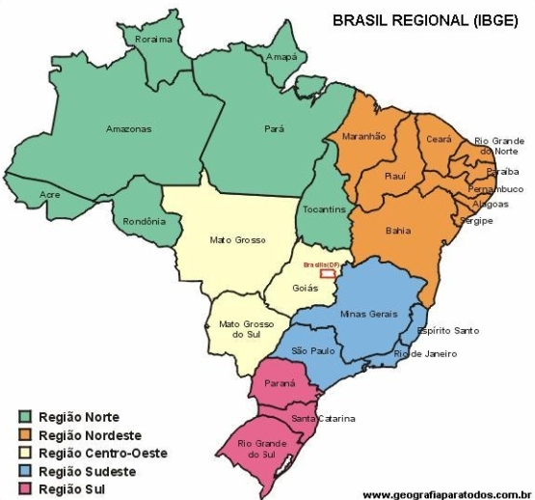
ACT Nacional + ABPRU (MP 915)
Georreferenciamento;
Memorial Descritivo;
Estudo Ambiental;
Avaliação;
Cadastramento (CAR);
Individualização de Matrículas;
*Registro Cartorial;
*Alienação dos Imóveis.
+ CAPTAÇÃO
MAPA DO BRASIL DIVIDIDO EM REGIÕES

Slide 18
SUGESTÕES
Garatia real, sem que a União perca a propriedade;
Gestão privada: Governança, Transparência, Segurança Jurídica, Agilidade e Economicidade;
Sem recurso público, com atratividade ao Mercado e União;
Anuência dos Órgãos de Controle.

Slide 19
VEÍCULO DE REGULARIZAÇÃO E APTIDÃO
FUNDO DE REGULARIZAÇÃO E APTIDÃO DE IMÓVEIS RURAIS DA UNIÃO
Ativos: Imóvel a ser regularizado + Investidore$;
Gestão independente, sob fiscalização dos órgãos de Controle;
Prazo Determinado;
Resultado = Regularização do Imóvel Rural em inúmeras matrículas para a União proceder a alienação, doação ou manutenção.

Slide 20
Veículo de Regularização Rural da União
VEÍCULO DE REGULARIZAÇÃO RURAL
DoaçÕES
Previstas em lei
ALIENAÇÃO
VENDA DIRETA
IMÓVEIS ESTRATÉGICOS
- POTENCIAL DE VALORIZAÇÃO
- PATRIMÔNIO DA UNIÃO
- PARCERIAS
LEILÕES DE IMÓVEIS DESOCUPADOS
FINANCIADORES
- Investidores
- Ocupantes
- Taxa de ocupação
- Empreendedores
- Financiamento
ATIVO
IMÓVEL DA UNIÃO
- Garantia Real
- Sem impostos
FUNDO DE REGULARIZAÇÃO URBANA
FUNDOS RENTISTAS
– IMÓVEIS OCUPADOS SEM INTERESSE EM AQUISIÇÃO
ETAPAS
- Georreferenciamento
- Memorial Descritivo
- Laudo Ambiental
- Avaliação
- Cadastramento
- Individualização Matrículas
- Aptidão
- Desmembramento
- Individualização
CARACTERÍSTICAS
- Governança
- Tempo determinado
- Gestão Privada
- Órgãos de Controle
- Remuneração em % do valor de venda dos imóveis

Slide 21
MOMENTO ÚNICO
Evolução da Legislação;
Amadurecimento dos Modelos;
Conscientização da necessidade de parceria Público + Privado;
Legitimidade popular, para a desestatização e desinvestimento;
Interesse do Mercado na exploração do potencial dos imóveis da União;
MPs 910 e 915.
CONSIDEREMOS QUE A UNIÃO “RESOLVA” 10 IMÓVEIS POR DIA, LEVARÁ 1.000 ANOS PARA TRATAR O ESTOQUE ATUAL

Slide 22
DEMANDA DA ABPRU
VAMOS JUNTOS
ATENDER MILHÕES DE BRASILEIROS. GERAR EMPREGO, RENDA, TRIBUTOS E DESENVOLVIMENTO.
ENTREGAR RESULTADOS COM DIÁLOGO, ÉTICA E TRANSPARÊNCIA

Slide 23

DIRETORIA
Guilherme Cunha Costa
Presidente
Manoel Messias
Vice Presidente
Maria das Dores, Katia e Lourival
Conselho Fiscal
Fabiana Torquato
Consultora Jurídica
Eduardo Fayet
Diretor de Assuntos Estratégicos
produtores.uniao@gmail.com / tel: (61) 3248-3230

